Slide 1
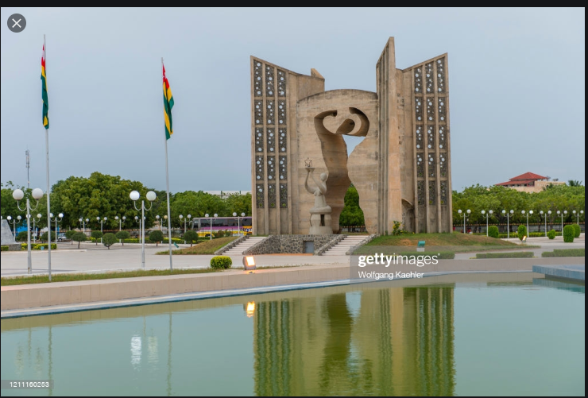
MINISTERE DE L'ECONOMIE ET DES FINANCES
--------------
SECRETARIAT GENERAL
--------------
DIRECTION GENERALE DU TRESOR ET DE LA COMPTABILITE PUBLIQUE
--------------
REPUBLIQUE TOGOLAISE
Travail-Liberté-Patrie
-----------------
RENCONTRES DU MARCHE DES TITRES PUBLICS DE L'UEMOA
LES ORIENTATIONS DE LA STRATEGIE D’ENDETTEMENT A MOYEN TERME 2021-2025 ET PLAN D’EMISSION 2021

Slide 2
LES ORIENTATIONS DE LA STRATEGIE D’ENDETTEMENT A MOYEN TERME 2021-2025
Continuer par satisfaire les besoins de financement de l’Etat à moindre coût dans une perspective de moyen terme ;
Réduire le risque de refinancement lié à la dette intérieure en mettant l’accent sur les maturités longues (5 ans – 7 ans – 10 ans)
La maitrise du risque de refinancement au-delà de 2021 à travers une gestion active de la dette (rachat et d'échange de titres).

Slide 3
LES ORIENTATIONS DE LA STRATEGIE D’ENDETTEMENT A MOYEN TERME 2021-2025
continuer par mobiliser les ressources concessionnelles pour les besoins de financements du budget;
Privilégier les devises moins fluctuantes afin de maitriser le risque de taux de change ;
Rechercher les ressources à taux fixe pour maitriser le risque de taux d’intérêts;

Slide 4
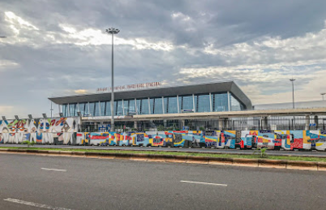
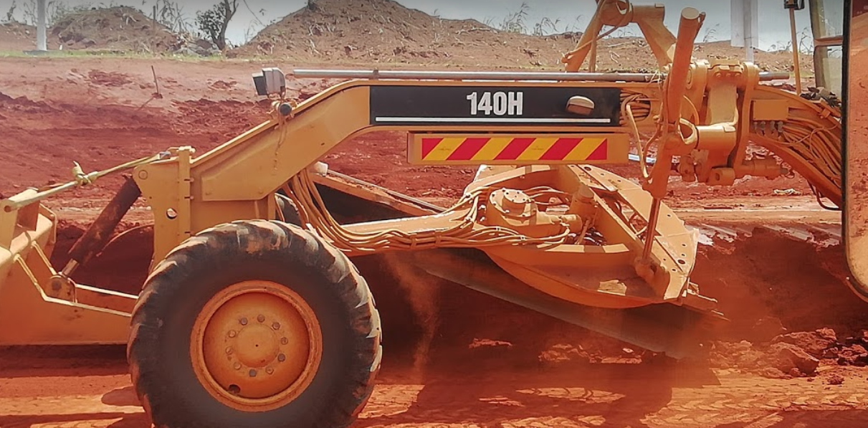
EMISSION DE 2021
la loi de finances gestion 2021 projette les recettes et les dépenses à 1521,65 milliards de FCFA;
Le besoin de financement se chiffre à 680,40 milliards de FCFA;
Ressources extérieures 99,45 milliards soit 14,62%;
Ressources sur le marché régional et autres 580,95 milliards soit 85,38%.

Slide 5
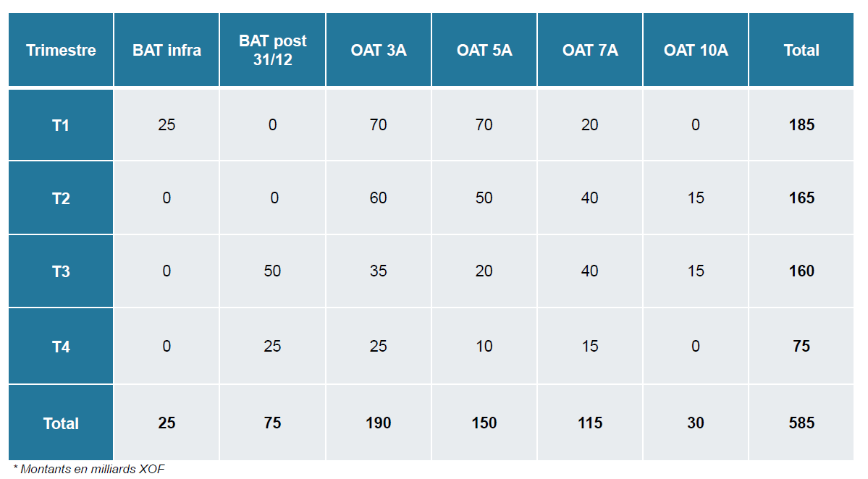
PROPOSITION DE CALENDRIER 2021

Slide 6
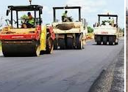
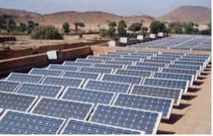
PROPOSITION DE CALENDRIER 2021

Slide 7
LIGNES DIRECTRICES DE 2021

Slide 8
MERCI POUR VOTRE AIMABLE ATTENTION

